Slide 1
“LOS MARTIRES DE MEXICO Y SU INFLUENCIA EN LA NUEVA EVANGELIZACION” Mons. Ricardo Ramírez, C.S.B. XXIII Convención de ANSH 8 de octubre, 2012

Slide 2
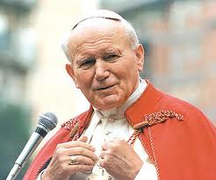
La Nueva Evangelización
Juan Pablo II en
Santo Domingo (1992)
Ecclesia in America
V Conference de Aparecida

Slide 3
Caracteristicas:
Nuevo ardor
Nuevos métodos
Nuevas expresiones

Slide 4
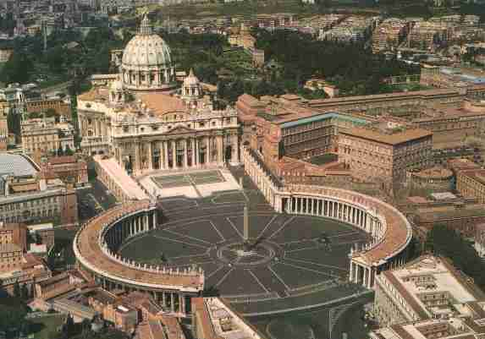
El Sinodo:
“La Nueva Evangelización para la Transmisión de la Fe Cristiana”
“El Año de la Fe”

Slide 5
Los Mártires de México
y la
Nueva Evangelización: Una Gran Inspiración

Slide 6
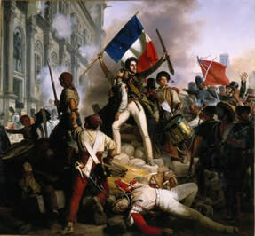
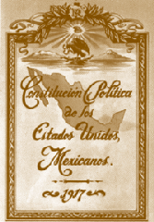
El conflicto iglesia-Estado en Mexico y sus Antecedentes
Los movimientos liberales:
Cientificismo de la época
de la Ilustración
El liberalismo jacobino -
base de la revolución francesa
La masonería siempre
hostil a la iglesia

Slide 7
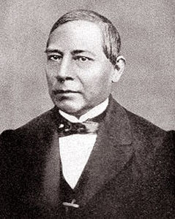
Benito Juárez
Anticlericalismo en
la Constitución de 1857
Nacionalizó los bienes eclesiásticos
Suprimió órdenes religiosas
Secularizó cementerios, hospitales y centros de caridad
Apoyó una iglesia cismática

Slide 8
Los Artículos Anti-Católicos en la
Constitución de 1917
Nacionalización de los bienes eclesiásticos
Supresión de las órdenes religiosas
Secularización de los cementerios, hospitales y centros benéficos
Restringían el culto al interior de los templos.
Expulsión de los Jesuitas
Deportación y encarcelación de obispos, sacerdotes y religiosos.

Slide 9
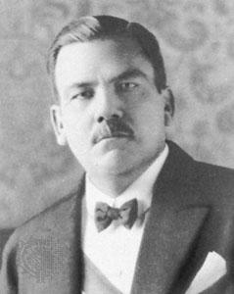
Plutarco Elias Calles
Expulsó a sacerdotes
extranjeros
Impuso multas a quienes
enseñasen la educación
Católica
Prohibió usar atuendo clerical

Slide 10
1926
El Episcopado ordena la suspensión del culto público en toda la República. Inmediatamente, una docena de Obispos, entre ellos el Arzobispo de México, son sacados bruscamente de sus sedes, y sin juicio previo, son expulsados del país.

Slide 11
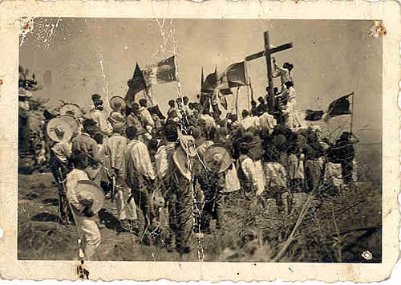
La
Guerra
de
los
Cristeros

Slide 12
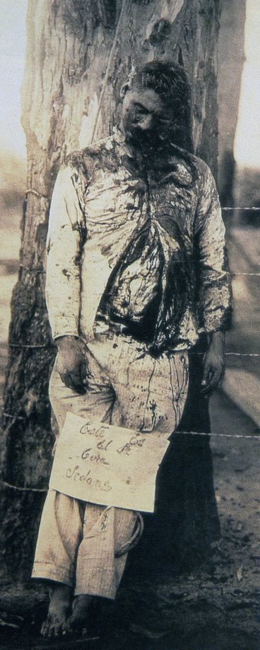
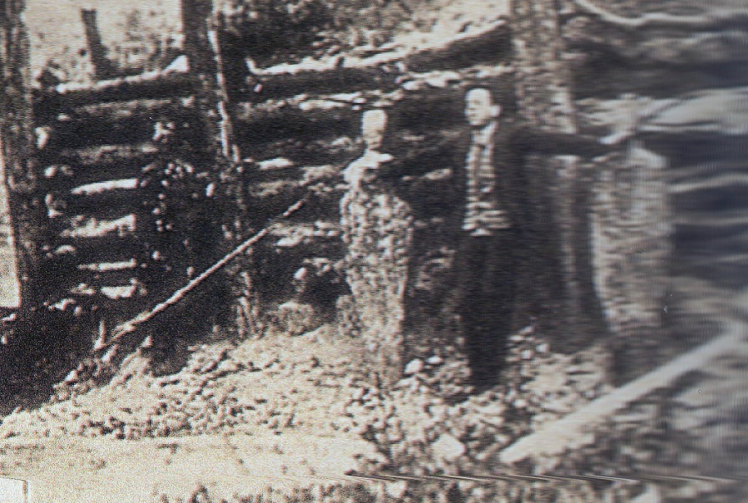
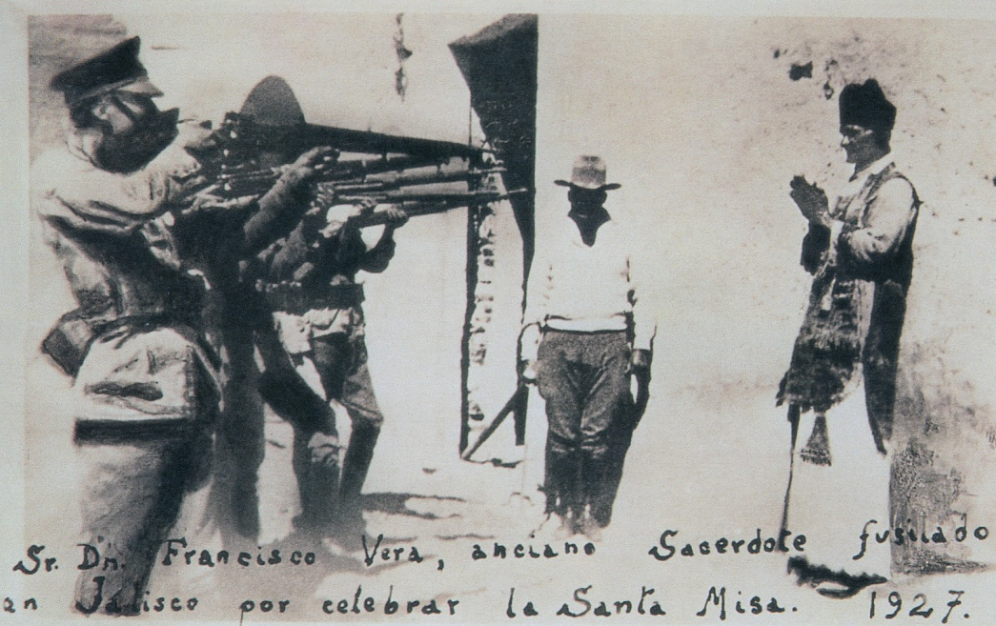
Los mártires fueron testigos hasta la muerte y con su sangre derramada dieron vida a la Iglesia. Estos santos deben ser para nosotros, en la nueva Evangelización, modelos de fe y el sacrificio que conlleva, ser discípulos y misioneros de Cristo.

Slide 13
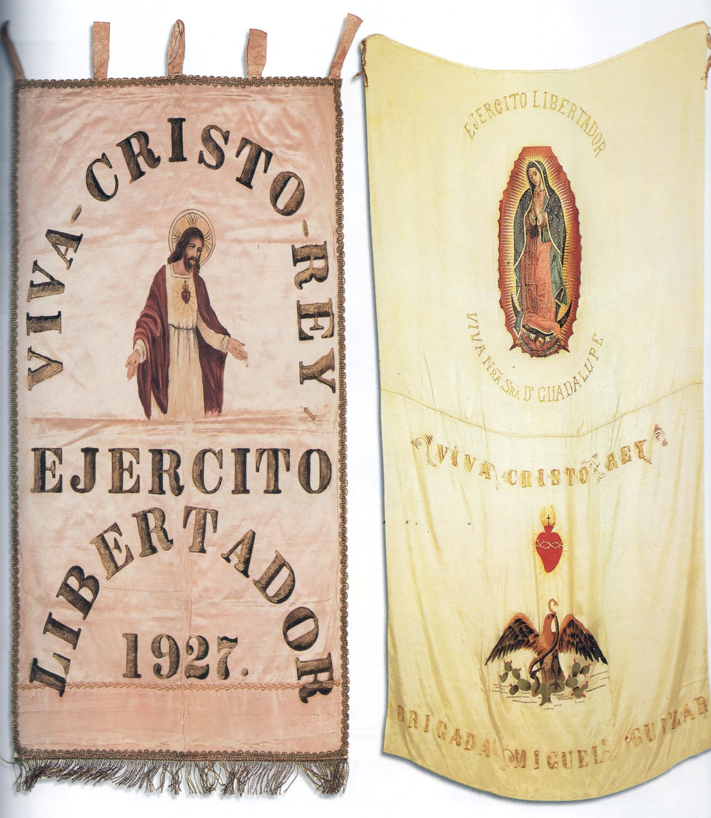
¡VIVA
CRISTO REY!
¡VIVA
LA SANTISIMA
VIRGEN DE
GUADALUPE!
¡VIVA
MEXICO!

Slide 14
A petición de grupos Católicos mexicanos, en 1913 el Vaticano concede permiso para:
Proclamar “el reino del Sagrado Corazón de Jesús en México”.
Coronar la imagen en las iglesias como señal de sumisión y vasallaje a Cristo Rey.

Slide 15
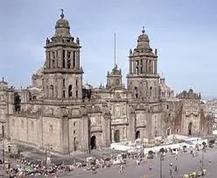
La Consagración a
Cristo Rey 1914
Catedral de México
Presenciaron
autoridades civiles
y eclesiásticas
Primer grito:
¡“VIVA CRISTO REY”!

Slide 16
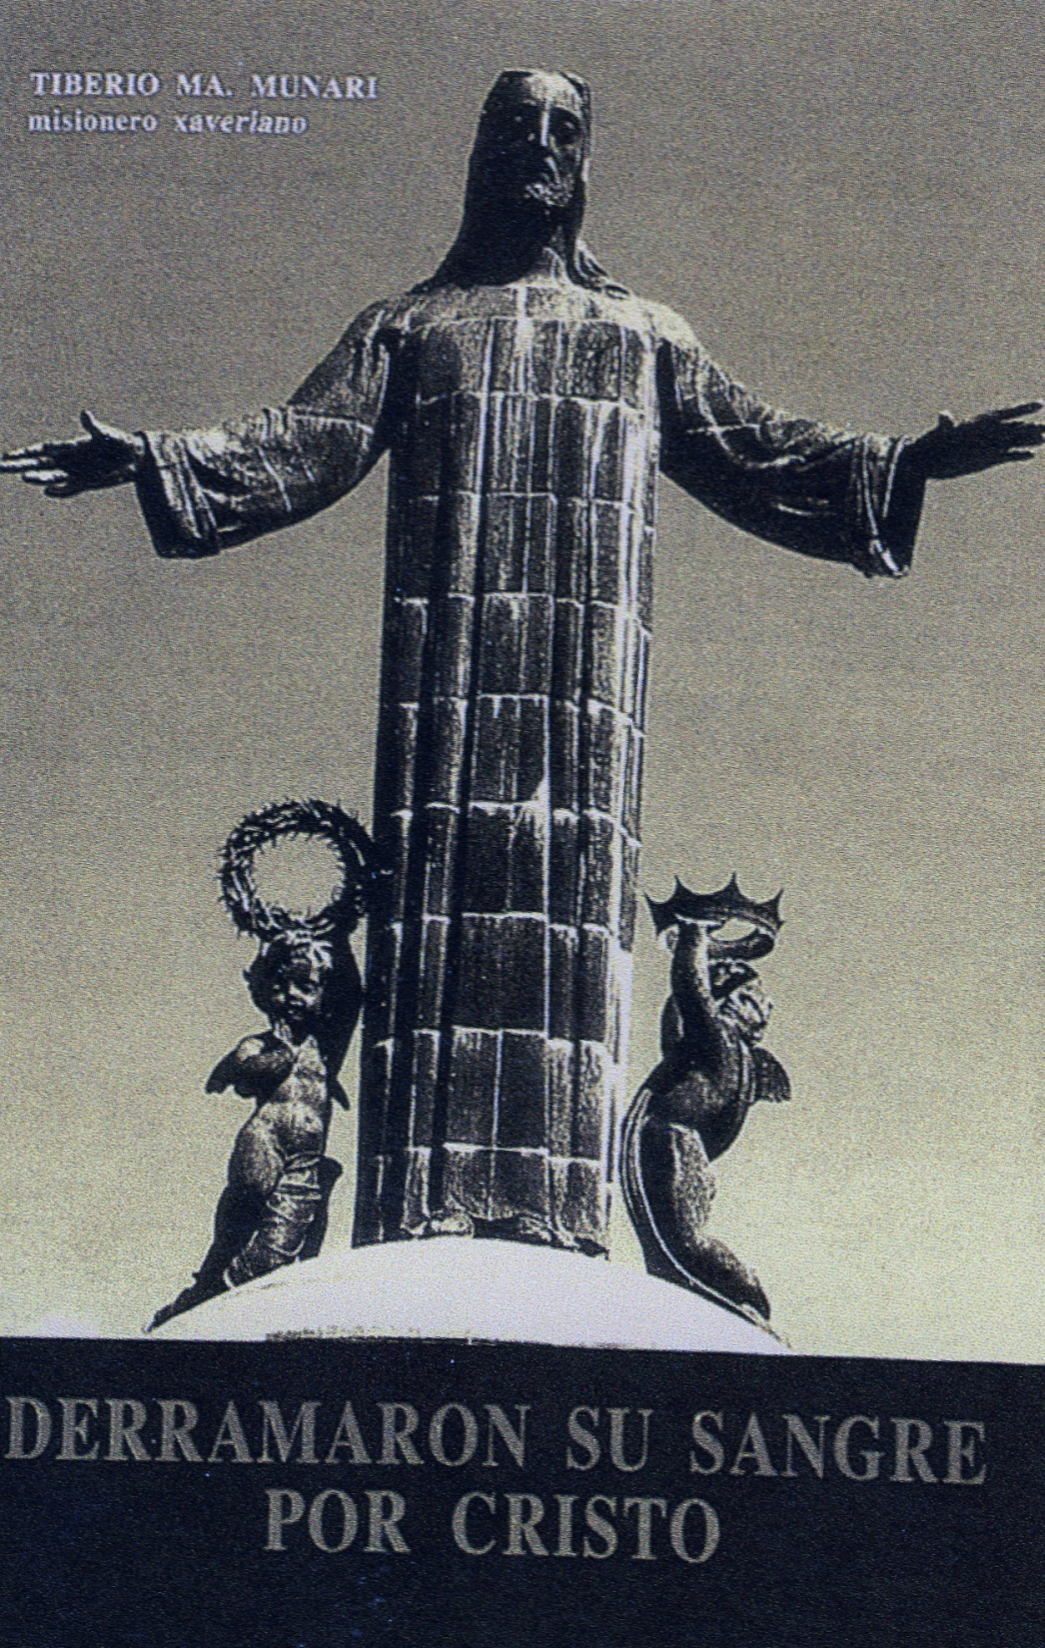

Slide 17
RESOLUCION Y LOS “MAL ARREGLOS”
Sólo 2 obispo mexicanos
Ningún Cristero de la Liga Nacional

Slide 18
No se Lograron
La derogación de las leyes persecutorias
Garantias escritas para la protección de los cristeros una vez depuestas la armas

Slide 19
Resultados
El gobierno mandó matar a los líderes del movimiento cristero
Se mantuvieron leyes anti-católicas en la Constitución de 1917
Hasta 1993 se modificaron

Slide 20
La Influencia de los Márties en la
Nueva Evangelización
Modelos de Fe
Modelos de Testimonio
Modelos de Sacrificio

Slide 21
La Religiosidad Popular
La fe de los cristeros se
caracteriza por Amor a:
Dios
La Virgen
La vida sacramental
La Iglesia

Slide 22
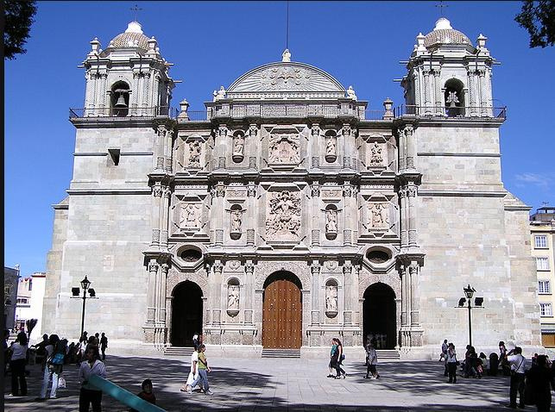
Puebla 1979
La religiosidad del Pueblo
Un acervo de valores cristianos
Una sabiduria que afirma la dignidad humana
Establece fraternidad
Da significado al trabajo y a la naturaleza
Es un principio de dicernimiento
Es instinto evangélico

Slide 23
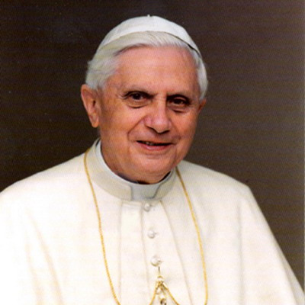
La Transmisión de la fe a travéz de formación y educación religiosa sólida
Según Benedicto XVI en Porta Fidei
La fe se recibe objetivamente, como el cuerpo de la enseñanza .
La fe se asimila y se acepta en el corazón de las personas

Slide 24
La Cristeada fue defenza de la fe y de los derechos humanos
Ahora también se requiere el testimonio de la iglesia a favor de la justicia social y atención en la práctica hacía los pobres
Inmigrantes
Trabajadores agrícolas
Las mujeres latinas
Los niños pobres
Los desempleados

Slide 25
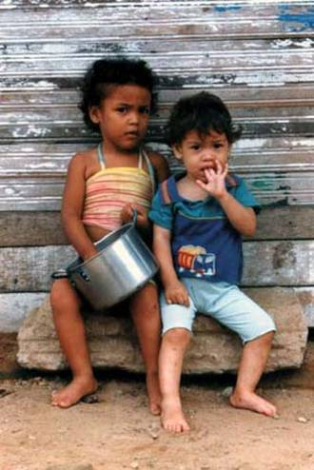
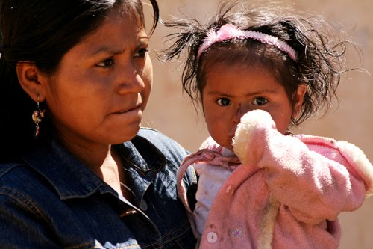
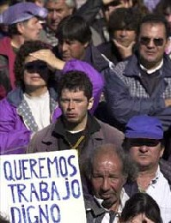
Inmigrantes
Trabajadores agrícolas
Las mujeres latinas
Los niños pobres
Los desempleados

Slide 26
Benedicto XVI y la Justicia Social
En Sacramentum Caritatis el Papa coloca la tarea de la Iglesia para la justicia y la paz en el contexto de la Eucaristía
La comunión con Cristo significa la comunión con todos los demás en el mundo
Esto nos conduce a transformar las estructuras injustas y a restaurar la dignidad en todos.
De esta manera la Eucaristía se realiza en la vida lo que significa en su celebración
La Iglesia no deberá permanecer al margen en la lucha para la justicia

Slide 27
Conclusión
El concepto y la persona de Cristo como Rey.
(Jn. 18: 28-38)
El rey de la verdad, de la luz y del amor
“Las sangre de los mártires es semilla de cristianos” (Tertuliano)
La influencia de la Cristeada en los Estados Unidos

Slide 28
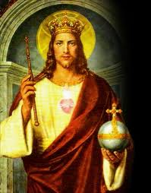
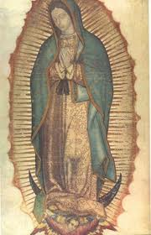
Entremos por la puerta de la fe que se nos ha abierto con el grito de los Cristeros:
¡Viva Cristo REY!
¡Viva la Virgen de Guadalupe!

